Slide 1



Régions viticoles du monde
Henri
Le Net 26/01/2022

Slide 2
C'est incroyable de voir comment de nos jours nous pouvons déguster les vins fins les plus luxueux du monde entier, sans même quitter notre ville locale. Ces merveilleuses bouteilles de plaisir raffiné proviennent de vignobles fascinants et rustiques. Sans plus tarder, voici probablement les 20 meilleures régions viticoles de la planète. N'aimeriez-vous pas voyager dans ces endroits incroyables et déguster les meilleurs vins ?

Slide 3
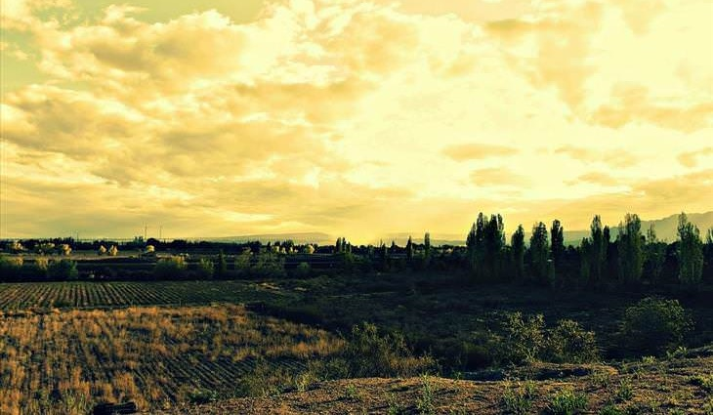
Mendoza (Argentine)
Mendoza est située au-dessus du niveau de la mer, où l'air sec rencontre l'irrigation par la neige des Andes pour créer d'excellentes conditions de fertilité. Les deux principaux cépages sont le Malbec et le Torrontes. Maipú (près de la ville de Mendoza), Luján de Cuyo, Valle de Uco et Tupungato comptent parmi les lieux incontournables que vous pourrez visiter sur votre route des vins, que vous parcouriez la région à vélo ou en voiture de location.
Henri

Slide 4
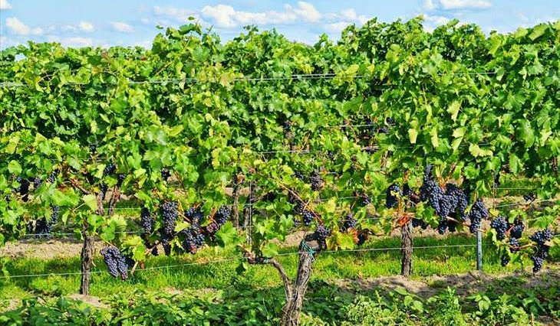
Bourgogne (France)
La Bourgogne est une région viticole très complexe et sophistiquée, où les vignobles individuels ont leurs propres microclimats, aidant les vins qui en résultent à développer des saveurs uniques. La région est assez vaste, il y a donc beaucoup à voir ici. Il est conseillé de commencer par la Côte d'Or puis de faire un joli trajet en train jusqu'à Beaune.

Slide 5
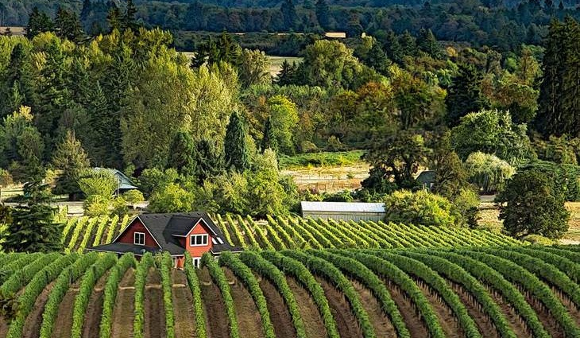
Willamette Valley, Oregon (États-Unis)
Willamette produit de merveilleux pinots noirs, rieslings, chardonnays et pinto gris. De nombreux vignobles raffinés de la région sont accessibles depuis Portland, car la vallée s'étend sur environ 175 miles.

Slide 6
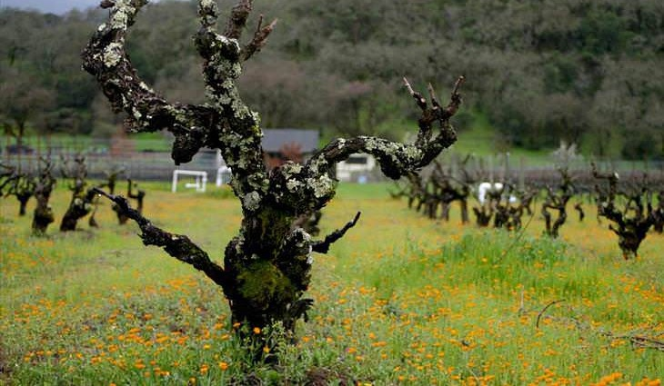
Wellington/Wairarapa (Nouvelle-Zélande)
Bien qu'il s'agisse de la plus petite des 10 premières régions viticoles de Nouvelle-Zélande, on pense qu'elle produit le meilleur vin du pays. Pour voir où le sauvignon blanc et le pinot noir de la région tirent leurs saveurs uniques, prenez une voiture de location dans toute la campagne de Wellington.

Slide 7
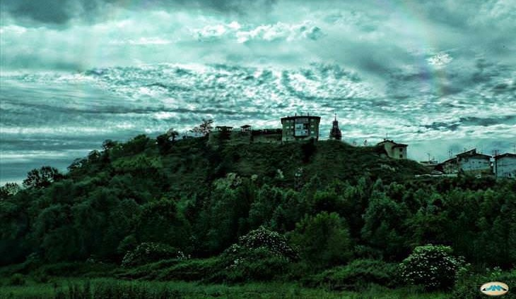
La Rioja (Espagne)
Bien que toute l'Espagne soit célèbre pour son vin, cette région est supérieure en raison de l'abri qu'elle reçoit des monts Cantabriques, ce qui lui confère un climat plus tempéré que l'Espagne en général. Le vin y est produit depuis mille ans. La région est connue pour ses mélanges. La variété rouge la plus utilisée est le Tempranillo et le Viura blanc. Visitez les villes locales de Saint-Sébastien et Bilbao.
Henri

Slide 8
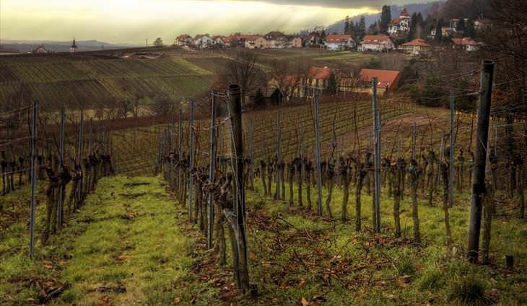
Moselle-Sarre-Ruwer (Allemagne)
Tout n'est pas bière en Allemagne. Le Riesling allemand est très populaire auprès des habitants et ce sera un endroit idéal pour faire une visite des vignobles. Pendant que vous êtes ici, vous devriez également jeter un coup d'œil aux régions voisines du Pfalz et de la Nahe.

Slide 9
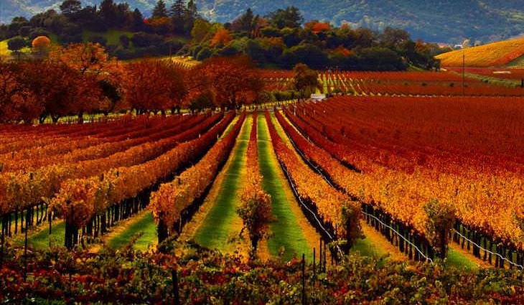
Napa, Californie du Nord (États-Unis)
Napa est à juste titre synonyme de vin californien, offrant des centaines de domaines viticoles et de vignobles différents à explorer lors de votre joyeuse visite. Cette zone n'est qu'à une heure de route de San Francisco. Vous pouvez également vous diriger à une centaine de kilomètres vers la vallée d'Anderson, un peu plus calme.

Slide 10
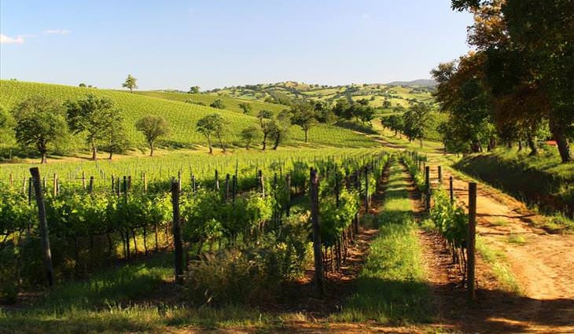
Toscane (Italie)
Parce que la Toscane est si montagneuse et haute, les raisins sont un peu retenus par la chaleur torride de l'Italie. Cependant, étant plus proches du soleil, ils reçoivent également beaucoup de soleil. Le vin le plus remarquable ici est le Chianti sec. Si vous commencez par Florence, vous pourrez découvrir le Chianti, le Brunello di Montalcino et le Carmignano.

Slide 11
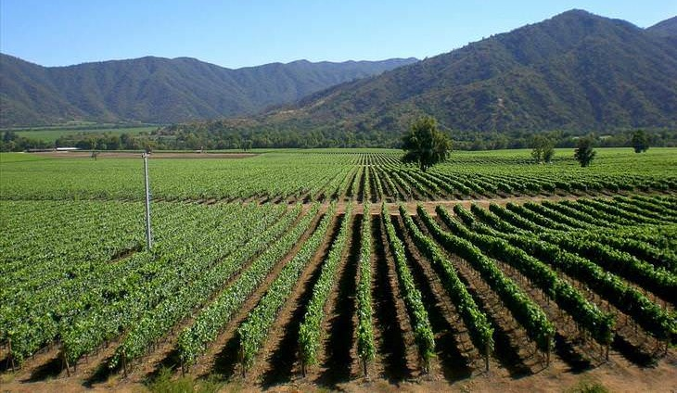
Maipo (Chili)
Le Chili est le cinquième exportateur mondial de vin, notamment célèbre pour son Cabernet. Les raisins tirent leur eau de la rivière Maipo, qui vient directement des montagnes voisines. Non loin d'ici se trouve la région nord de l'Atacama, pour déguster le pisco local, qui est un vin semblable à l'eau-de-vie.
Henri

Slide 12
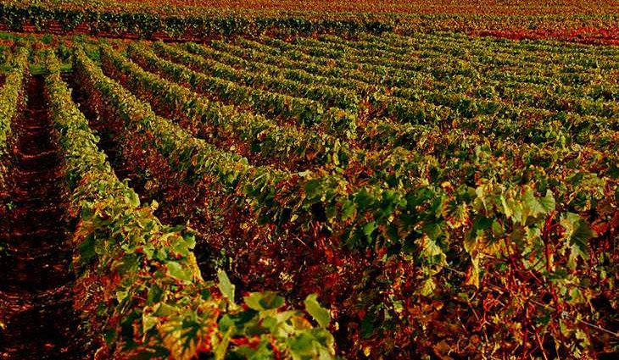
Province de Champagne (France)
La province de Champagne est à une heure à l'est de Paris, et c'est une belle balade en train. L'éclat caractéristique de la fête qui distingue la Champagne de tant d'autres est apporté par les sols calcaires qui marquent la région.

Slide 13
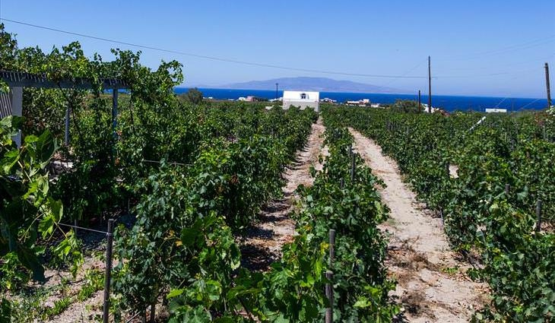
Santorin (Grèce)
Santorin est une île si belle et ensoleillée que vous risquez probablement d'oublier ses vignobles fascinants. Bien que les vins grecs aient beaucoup souffert pendant la domination ottomane, depuis leur adhésion à l'UE, le vin a prospéré là où presque rien ne s'est développé. Les raisins grecs indigènes rendent le goût ici très différent de la plupart des vins que vous connaissez probablement.

Slide 14
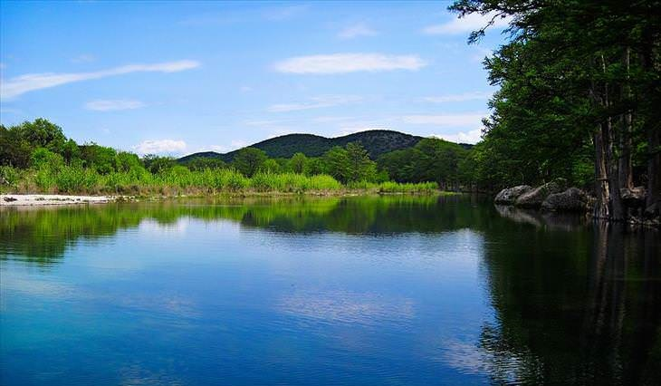
Texas Hill Country (États-Unis)
Beaucoup de gens sont surpris d'apprendre que le Texas produit un vin d'une telle qualité, mais c'est la vérité. Bien que les étés ici soient longs et rigoureux, le Texas abrite une communauté viticole florissante qui fait de son mieux pour produire une grande variété pour tous les amateurs de vin. Traversez l'autoroute 290 entre Fredericksburg et Stonewall pour trouver la meilleure action.

Slide 15
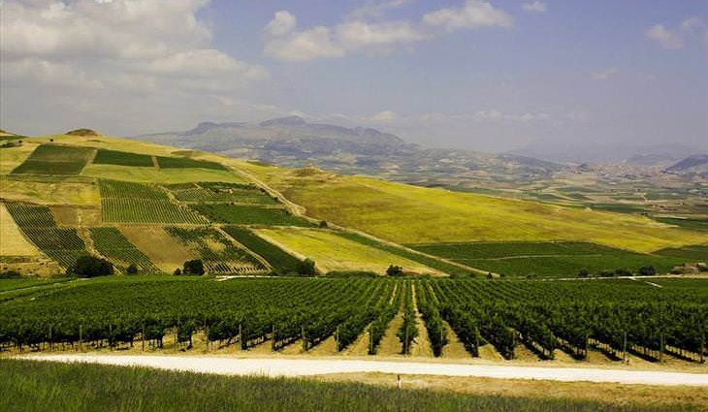
Sicile (Italie)
Non seulement vous pouvez trouver le type de vin Marsala ici, mais dernièrement, le vin Nero d'Avola fait sensation. La Sicile est une île si splendide qu'il sera difficile de choisir où aller, car où que vous vous arrêtiez, vous êtes sûr d'être à proximité de magnifiques vignobles. C'est définitivement une île à apprécier en voiture de location.
Henri

Slide 16
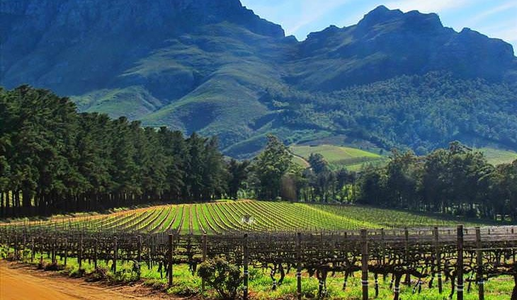
Stellenbosch (Afrique du Sud)
L'Afrique du Sud est un très beau pays, et il est également célèbre à juste titre pour sa longue histoire viticole. Le raisin est cultivé dans cette région depuis au moins 1679. Les vins locaux comprennent le cabernet, le merlot et le shiraz.

Slide 17
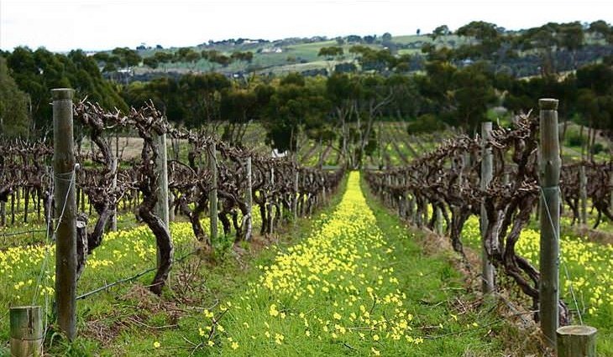
McLaren Valley (Australie)
En Australie-Méridionale, à une courte distance de la capitale de l'État, Adélaïde, de nombreux vins incroyables sont produits. Le shiraz est le cépage prédominant ici, bien que le sauvignon blanc, la garnacha et le cabernet se retrouvent également en train de tirer la queue.

Slide 18
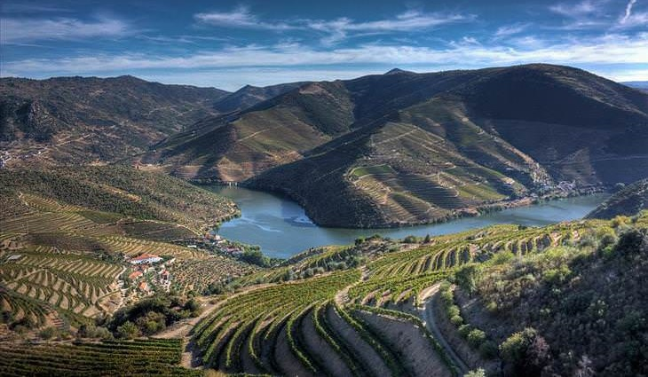
Vallée du Douro (Portugal)
Connu principalement pour le porto, le Douro produit également des vins de style bordeaux et bourguignons. Toute cette région incroyable est un site du patrimoine mondial de l'UNESCO. Il serait préférable de prendre un véhicule à quatre roues motrices pour explorer le musée et le parc archéologique de la vallée de Coa. La ville de Porto est à un peu plus d'une heure.

Slide 19
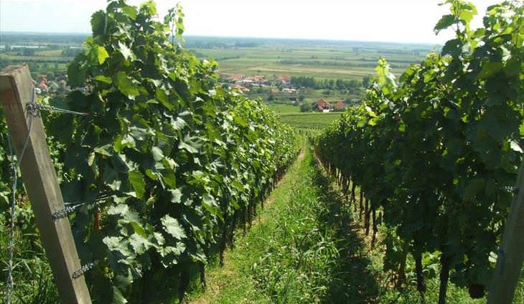
Tokaj-Hegyalja (Hongrie)
Cette région fait la fierté de la Hongrie, car elle produit depuis environ neuf siècles le célèbre vin doux de Tokay. Bien que la capitale, Budapest, ne soit qu'à deux heures et demie de route, vous constaterez que la région borde de près la Slovaquie, l'Ukraine et la Roumanie voisines.
Henri

Slide 20
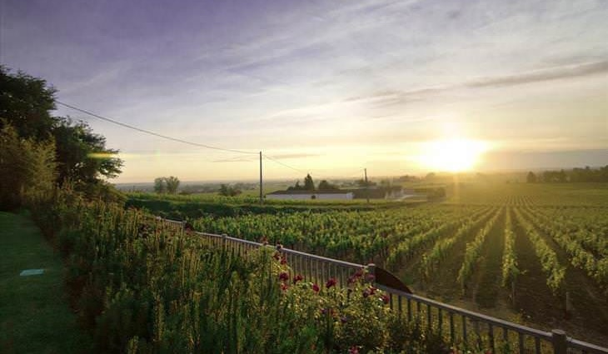
Bordeaux (France)
Peu de régions peuvent espérer surpasser Bordeaux en matière de vins de classe. La plupart du vin est bordelais, également connu sous le nom de bordeaux rouges, bien que du vin blanc soit produit. Tous les deux ans se tient le salon des vins le plus important au monde, le Vinexpo. Le prochain aura lieu en 2022. J'espère vous y voir.

Slide 21
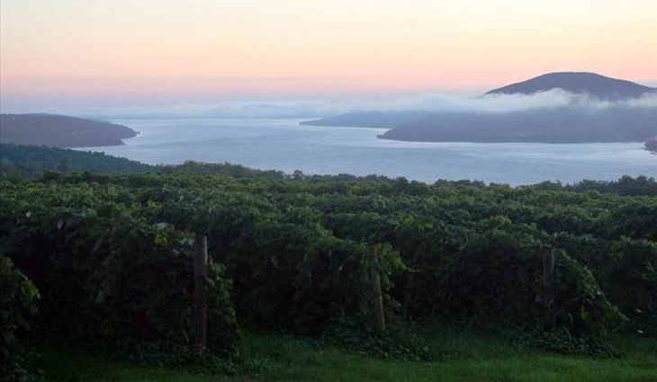
Finger Lakes, New York (États-Unis)
À seulement deux heures et demie des chutes du Niagara, cette région compte plus de 100 établissements vinicoles de classe mondiale. Ces collines produisent des dizaines de vins différents. Pendant que vous êtes ici, vous pouvez également profiter d'une visite des magnifiques lacs.

Slide 22
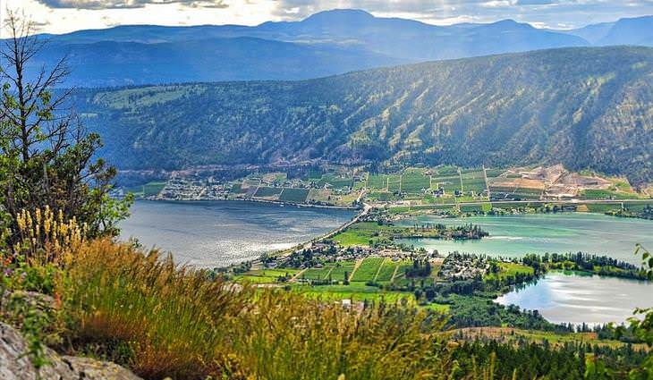
Vallée de l'Okanagan (Canada)
La vallée est tout simplement magnifique et abrite quelque 131 établissements vinicoles différents que vous pouvez visiter. Si vous venez ici en hiver, vous pourrez profiter d'un ski magnifique. Mais en été, la région devient le théâtre de sports nautiques passionnants.
Henri

Slide 23

À votre santé, à déguster avec modération

Slide 24


Beaucoup de sites disent qu’ils ont les meilleurs pps. Nous, nous disons que c’est a vous de juger
Téléchargé sur
pps-images-photos.com
Recevez un pps par jour
en cliquant ici

